Slide 1
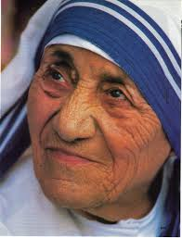
আজকের পাঠে তোমাদের স্বাগতম

Slide 2
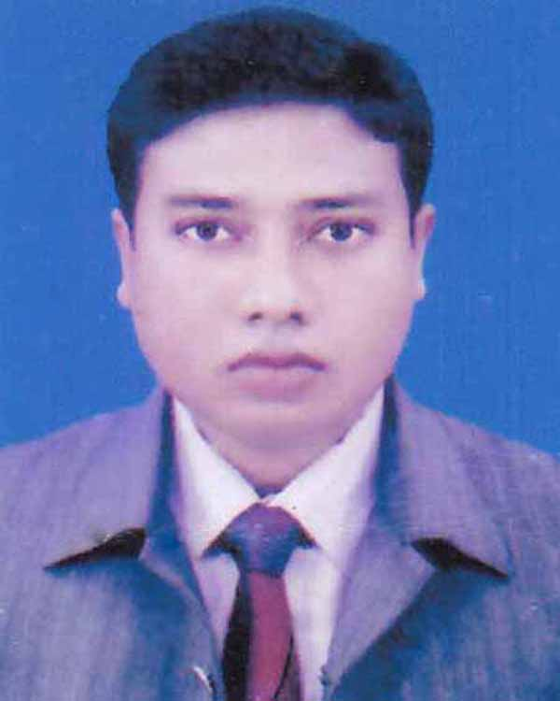
শিক্ষক পরিচিতি
কাকন চন্দ্র মন্ডল
সহকারী শিক্ষক (কম্পিউটার), রাজঘাট জাফরপুর মাধ্যমিক বালিকা বিদ্যালয়,
উপজেলাঃ অভয়নগর, জেলাঃ যশোর।
মুঠোফোন- 01৯১১-৮১০৭৬৬

Slide 3
পাঠ পরিচিতি
বিষয়ঃ বাংলা ১ম পত্র
পাঠ শিরোনামঃ মাদার তেরেসা
শ্রেণিঃ ৬ষ্ঠ
সময়ঃ ৫০মিনিট
তারিখঃ

Slide 4
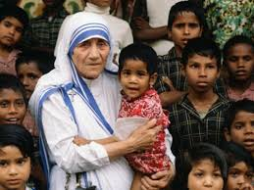
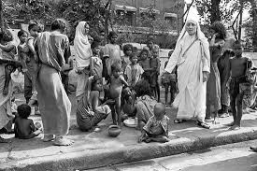
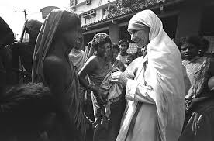
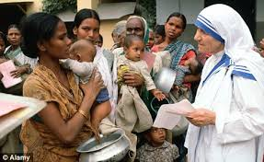

Slide 5
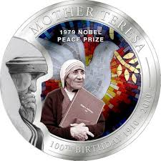
আজকের পাঠ
মাদার তেরেসা
সানজিদা খাতুন

Slide 6
শিখনফলঃ
এই পাঠ শেষে শিক্ষার্থীরা ......
১। কবি পরিচিতি বলতে পারবে।
২। নতুন শব্দের অর্থ বলতে পারবে।
৩। “ নোবেল বিজয়ী এক মহীয়সী নারী সম্পর্কে বলতে পারবে ।
৪। নারী ও নারীর কর্মের প্রতি সন্মান ব্যাখ্যা করতে পারবে।

Slide 7
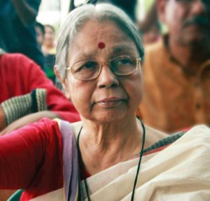
লেখক পরিচিতি
জম্ম
১৯৩৩ ইং
জম্মস্থান
ঢাকা
উল্লেখযোগ্য কাব্য
অতীত দিনের স্মৃতি,ধ্বনি থেকে কবিতা।
সম্মাননা
বাংলা একাডেমি পুরষ্কার,একুশে পদক।
সানজীদা খাতুন

Slide 8
মাদার তেরেসা
ভালবাসা হল - মানুষের জন্য কিছু করা

Slide 9
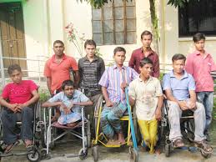
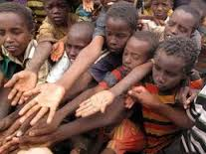
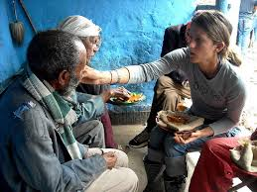
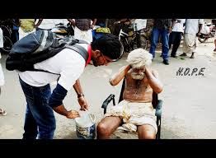
মাদার তেরেসা
এতিম শিশু
প্রতিবন্ধি শিশু
বৃদ্ধাশ্রম
অসহায় মানুষ

Slide 10
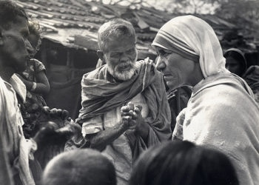
মাদার তেরেসা
দুর্গত মানুষের পাশে মাদার তেরেসা

Slide 11
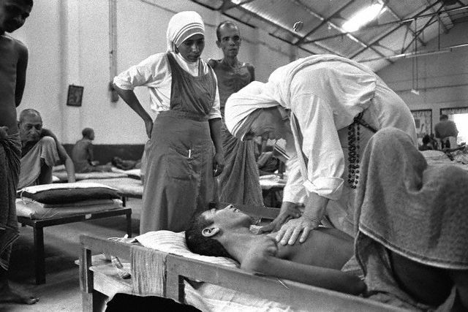
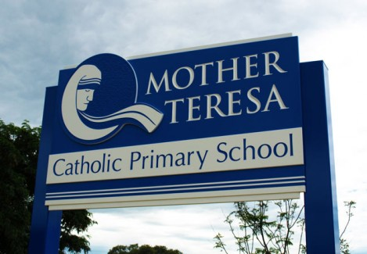
মাদার তেরেসা
মাদার তেরেসার গড়া চিকিৎসালয় ও স্কুল

Slide 12
মাদার তেরেসা
তিনি শান্তির জন্য নোবেল পুরস্কার পান

Slide 13
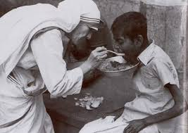
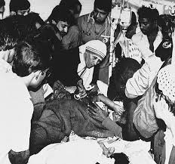
মাদার তেরেসা
বাংলার মানুষের জন্য তার বিশেষ দরদ ছিল

Slide 14
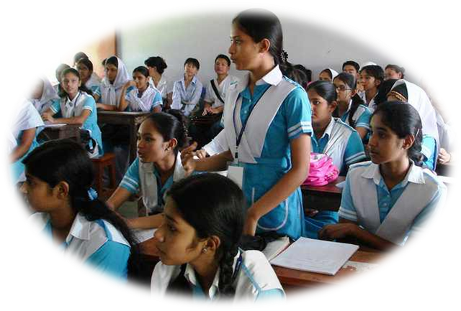
সরব পাঠ

Slide 15
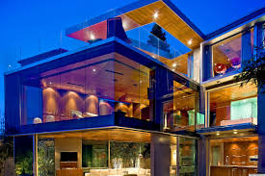
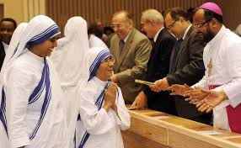
শব্দার্থ
অনাথ
এতিম
বসবাসের ব্যবস্থা
আবাসন
সম্মানের স্বীকৃতি প্রদান
সম্মাননা

Slide 16
দলীয় কাজ
মাদার তেরেজার সেবা কাজ গুলো কি কি

Slide 17
একক কাজ
* মানব সেবায় অবদান রেখেছেন এমন পাচজন ব্যক্তি সম্পর্কে লেখ ।

Slide 18
মূল্যায়ন
মাদার তেরেসা কত সালে এবং কিসে
নোবেল পুরস্কার লভ করেন?
সেবার আগ্রহ জাগাতে স্কুলের ছাত্র-ছাত্রীদের মাদার তেরেসা কী শিক্ষা দিয়েছিলেন?
মাদার তেরেসার বাক্তি জীবনে ৩ টির বেশী শাড়ী ছিল না, এর থেকে তোমরা কি শিক্ষা গ্রহন করলে ?

Slide 19
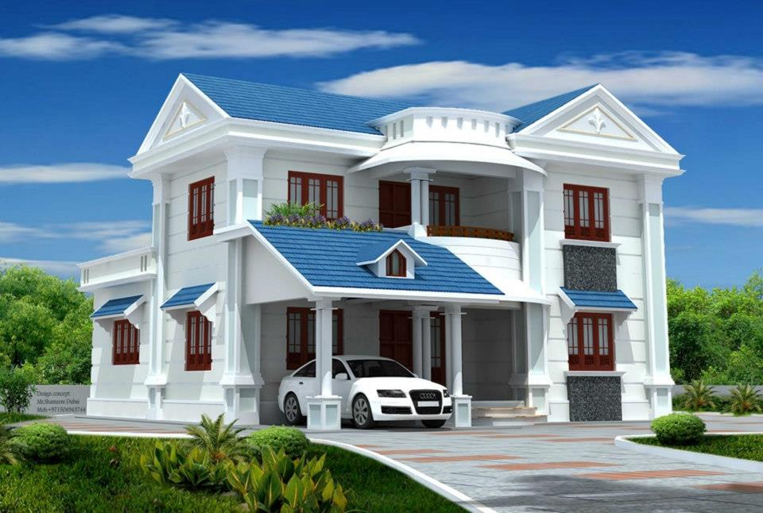
বাড়ির কাজ
* মানুষের মাঝে তিনি বেচে থাকবেন চিরকাল - বিশ্লেষন কর

